Slide 1
Тематски дан У сусрет Васкрсу
Предмет | Први разред | Други разред | Четврти разред
Српски језик | Песма”Мали и велики”Моња Јовић - обрада | Шта смо научили из језика - утврђивање | Реченице-утврђивање
Математика | Сабирање и одузимање двоцифреног и једноцифреног броја - утврђивање | Дељење бројем 5 - обрада | Множење и дељење вишецифрених бројева – утврђивање
Физичко васпитање | Елементарне игре - увежбавање | Савладавање препрека – увежбавање | Полигон препрека - увежбавање
Ликовна култура | Тачка до тачке - обрада | Печат “Мој знак” - обрада | Волумен – простор; Велико –мало - обрада
Ликовна култура | Тачка до тачке - обрада | Печат “Мој знак” - обрада | Волумен – простор; Велико –мало - обрада
Учитељице: Сања Качаревић I I и IV
Тијана Арсић I и IV

Slide 4
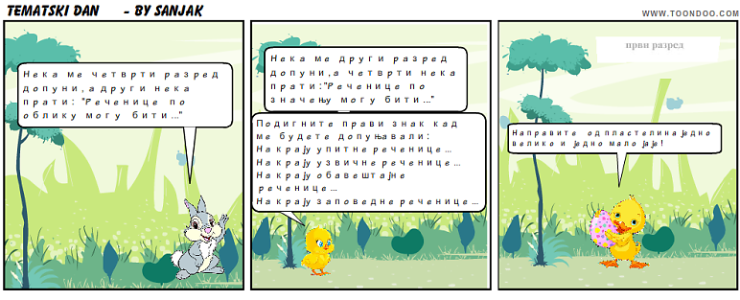

Slide 8
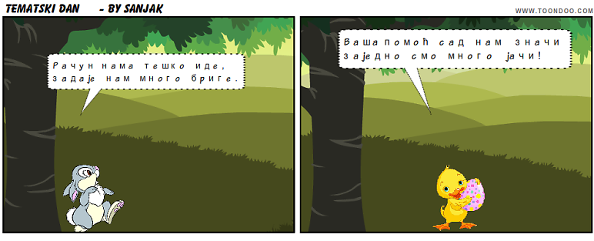

Slide 11
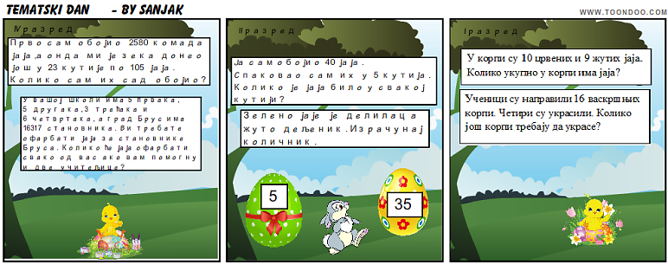

Slide 17
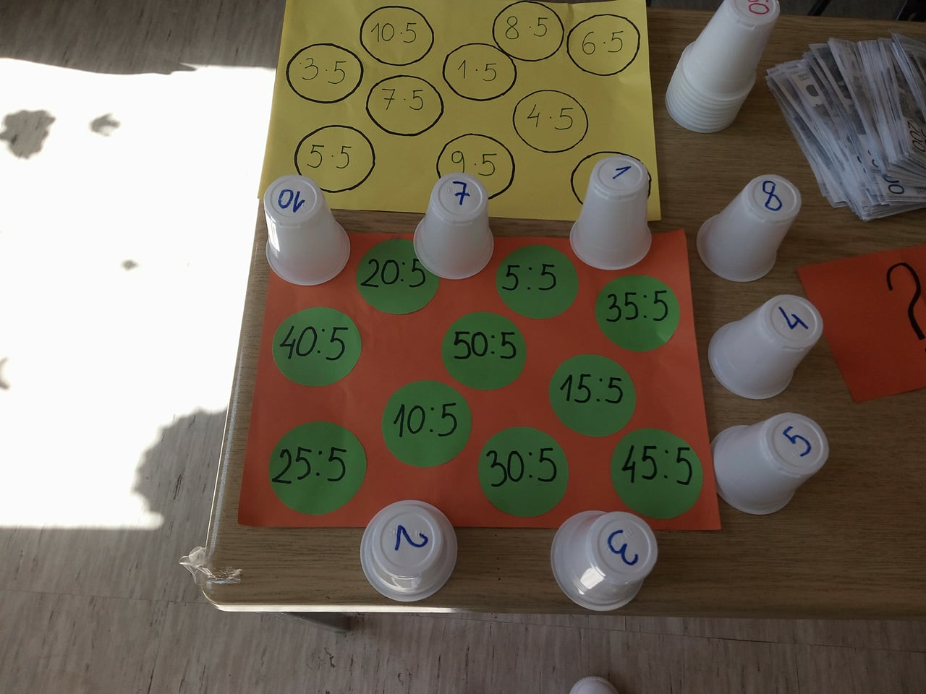
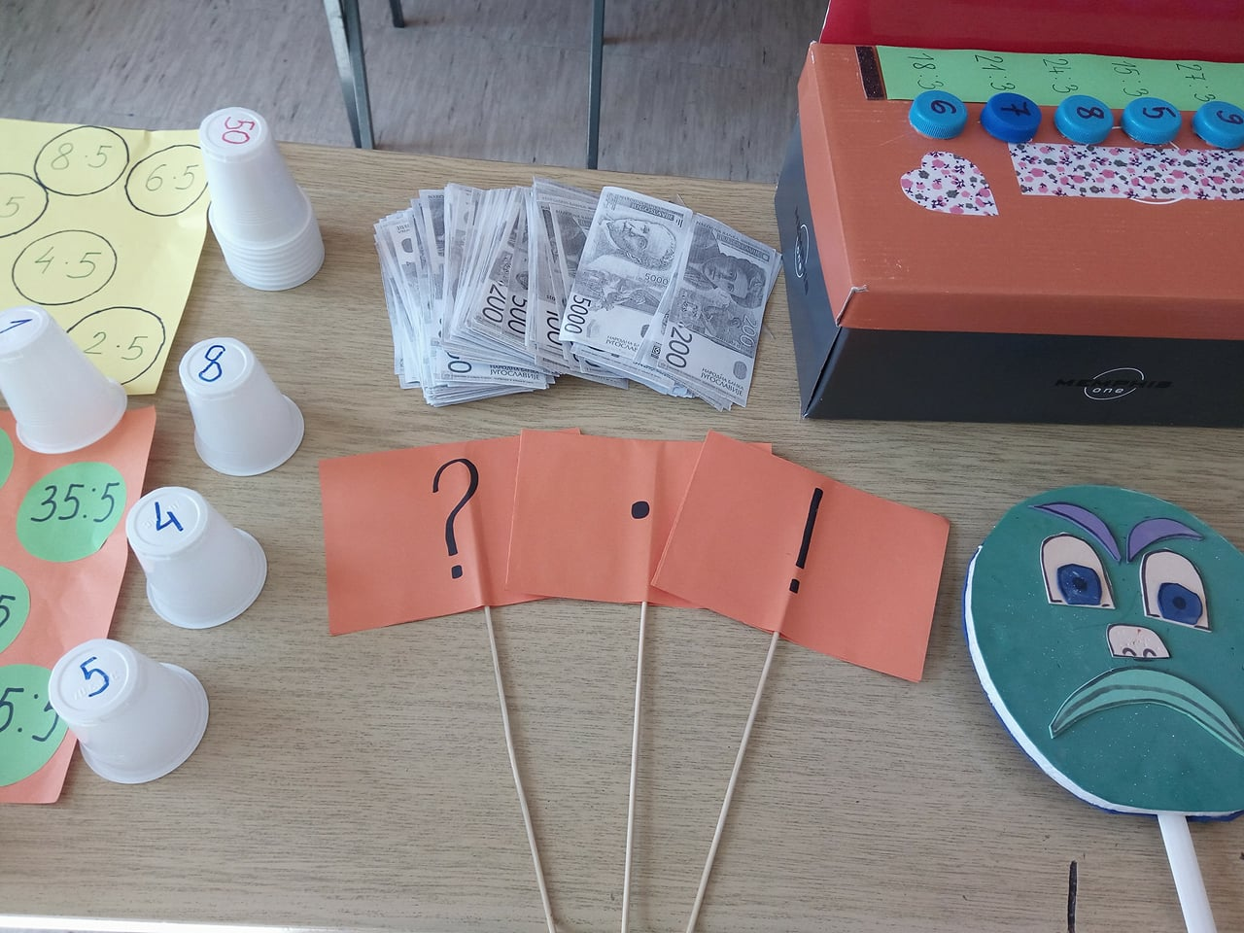
Наставна средства која смо користили

Slide 18
